Slide 1
Урок музыки в условиях ФГОС
Управление образования администрации г.Твери МКУ «Центр развития образования г.Твери» МОУ СОШ №3
Выполнила учитель музыки
МОУ СОШ №3 г.Твери
Чернова Н.В.

Slide 2
Основные положения Федерального государственного образовательного стандарта «второго поколения» диктуют необходимость освоения педагогами его базовых категорий и понятий, которые составляют «фундаментальное ядро содержания образования».

Slide 3
Содержание музыкального образования
фольклор
музыка религиозной традиции
шедевры композиторов-классиков (русских и зарубежных)
современная (академическая и популярная) музыка

Slide 4
УМК по предмету «МУЗЫКА» авторы: Сергеева Г.П. Критская Е.Д.

Slide 5
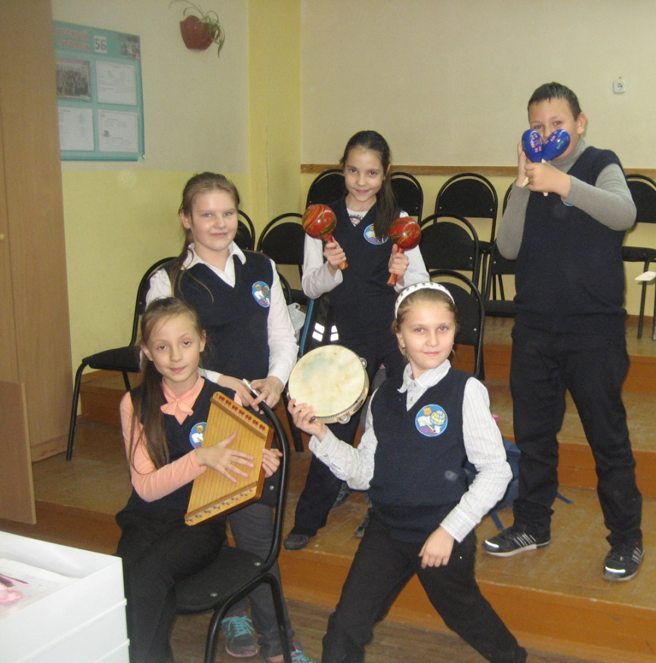
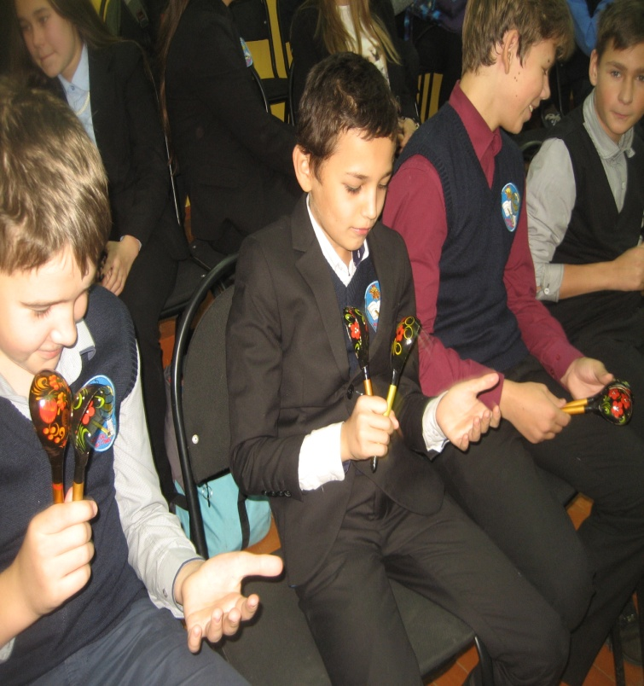
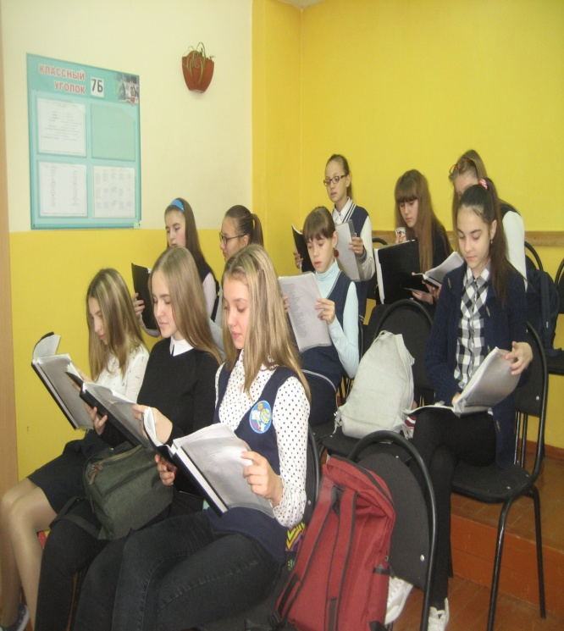
Виды музыкально-практической деятельности как основы формирования УУД.

Slide 6
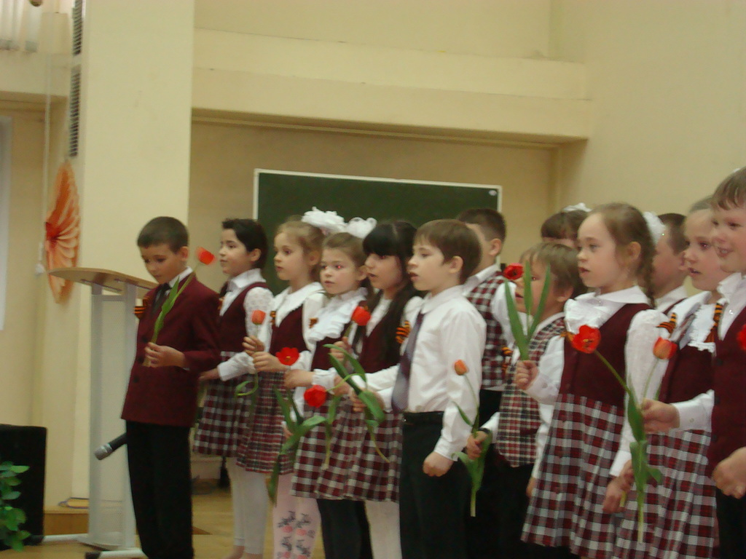
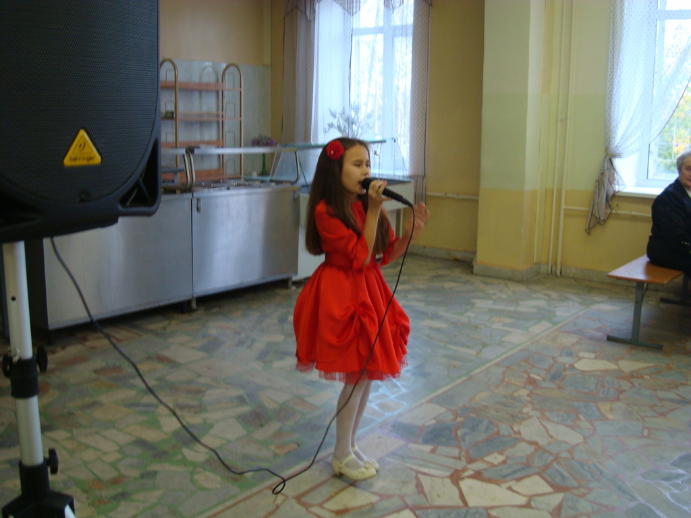
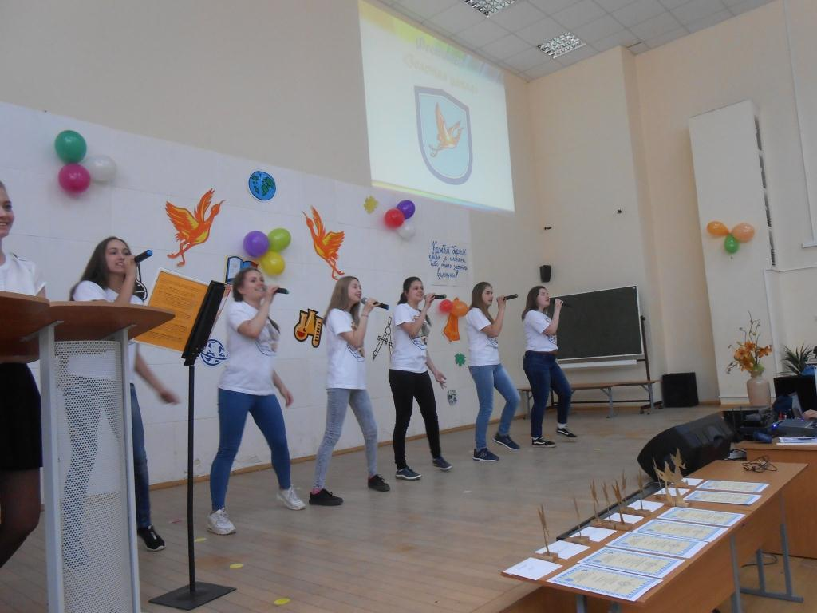

Slide 7
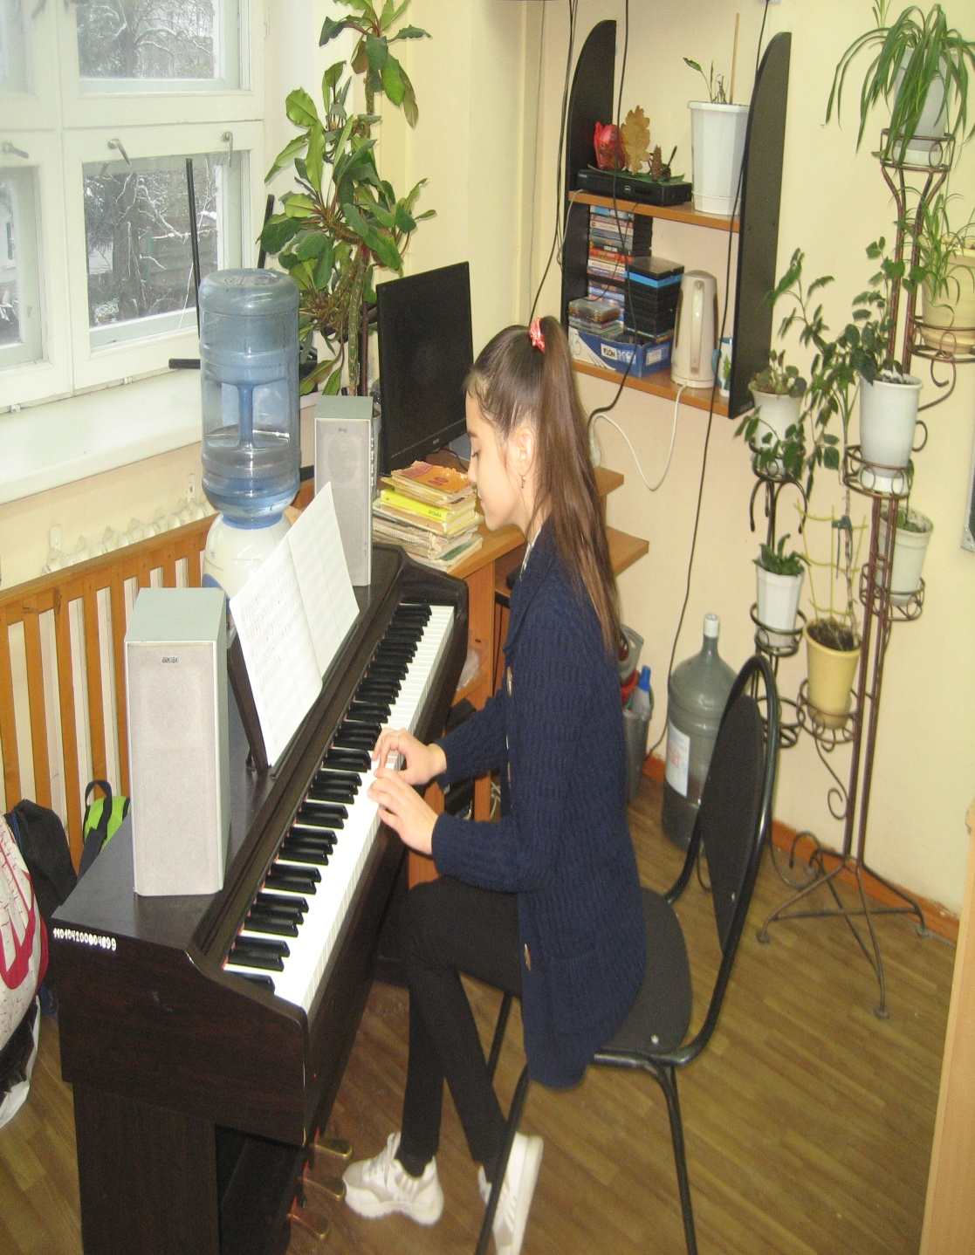
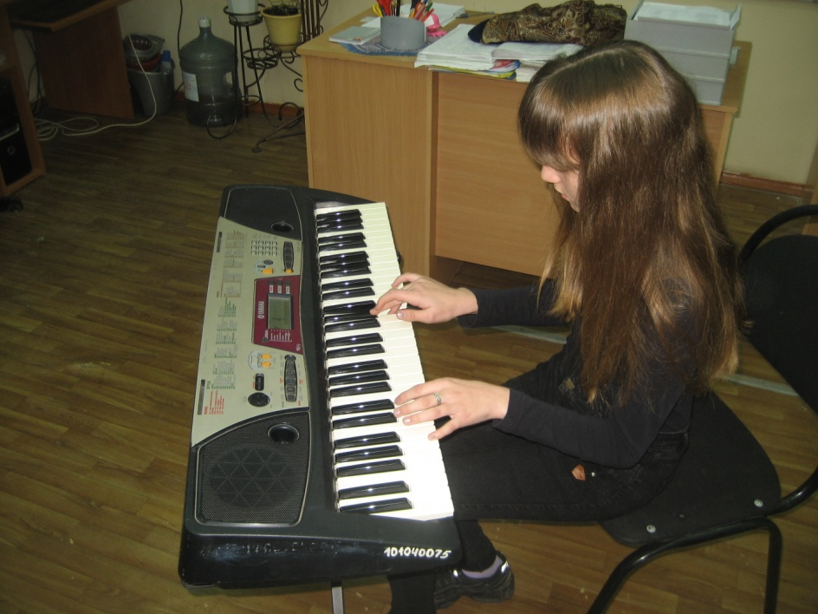

Slide 8
Технологии преподавания предмета «Музыка» в основной школе
Технология развития процессов восприятия.
Технологии арттерапевтического воздействия музыки на учащихся.
Технологии развития ассоциативно-образного мышления школьников.
Ученические исследовательские проекты как технология развития познавательных интересов школьников.
Информационно - коммуникационные технологии.

Slide 9
Компетентность педагога включает:
Изучение нормативной базы ФГОС НОО.
Курсовая подготовка педагога.
Изучение новых подходов к составлению рабочей программы в рамках внедрения новых стандартов и её написание.
Изучение инновационных образовательных технологий и внедрение их в практику.
Владение ПК и Интернет–ресурсами.
Изменение роли педагога в образовательном процессе.
Овладение умением организовать исследовательскую деятельность обучающихся.
Внедрение научно - исследовательской деятельности в практику работы педагога.

Slide 10
системно-деятельностный подход, как основа ФГОС
- "Чему мне нужно научиться?"
- "Как мне этому научиться?"

Slide 11
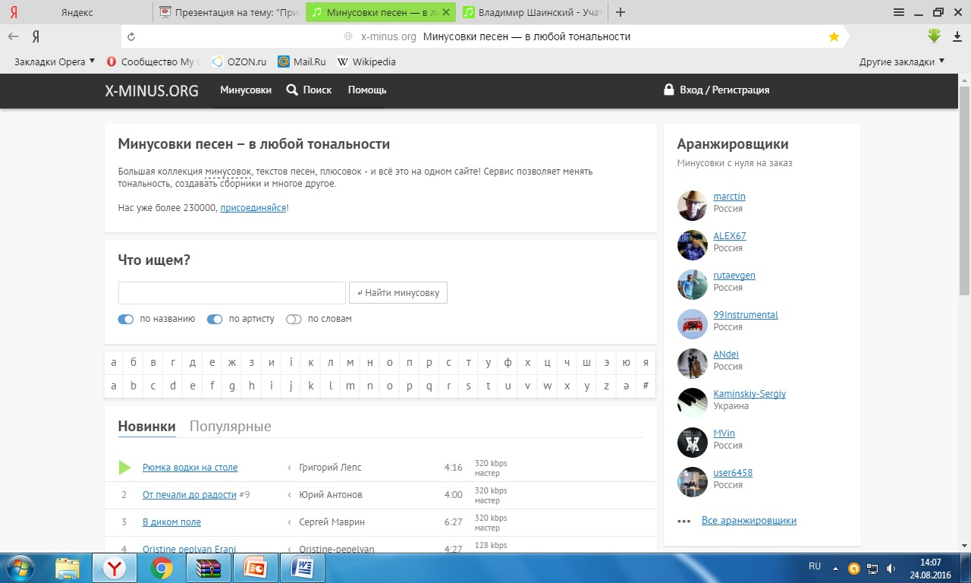
Минусовки песен ‒ в любой тональности
САЙТ http://x-minus.org

Slide 12
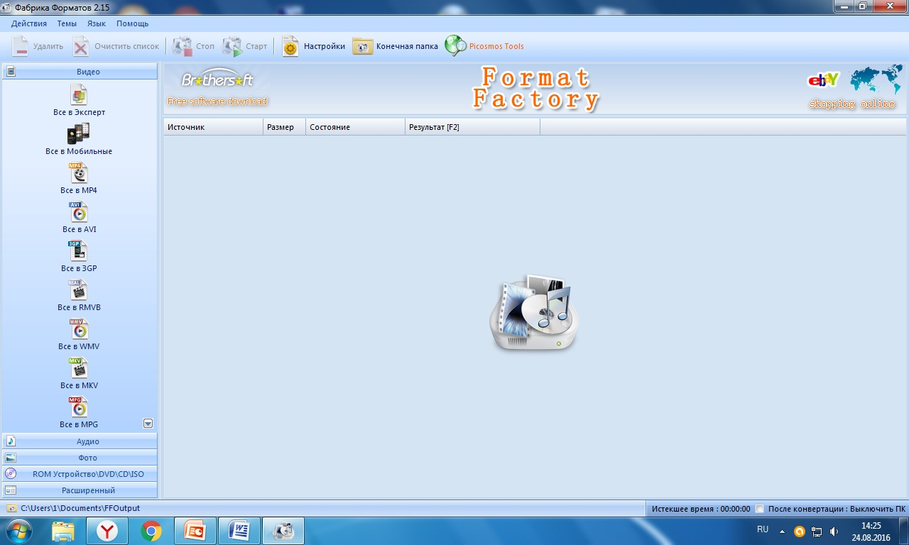
Перекодировка видеоформатов
программа FormatFactory

Slide 13
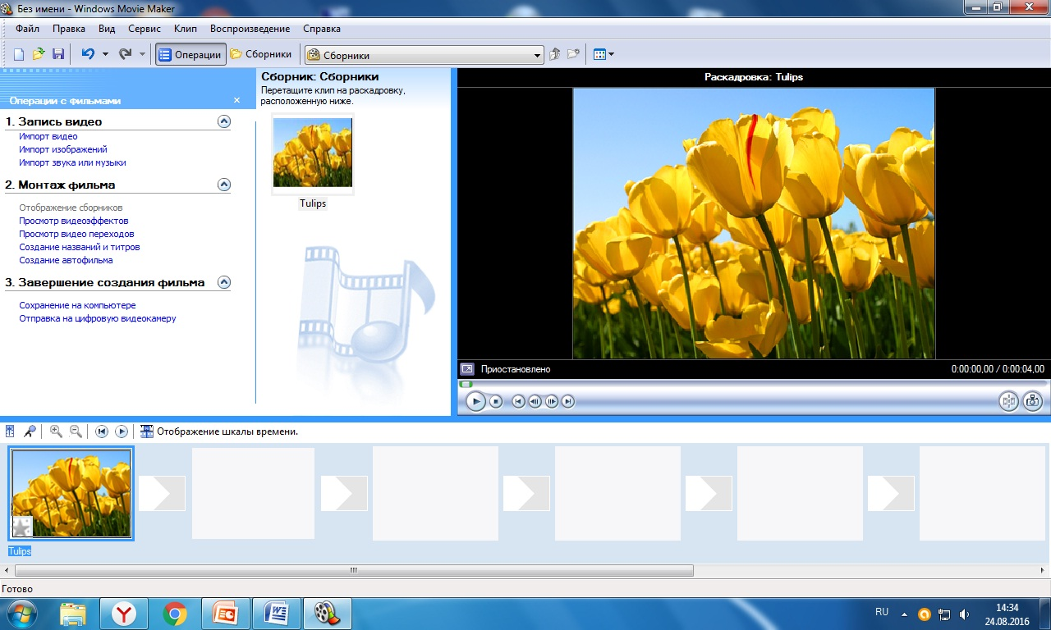
Создание видеоклипов
Программа Movie Maker

Slide 14
http://900igr.net/prezentacii-po-muzyke.html
http://obuchonok.ru/muzika
http://easyen.ru/

Slide 15
СПАСИБО ЗА ВНИМАНИЕ!

